Slide 1
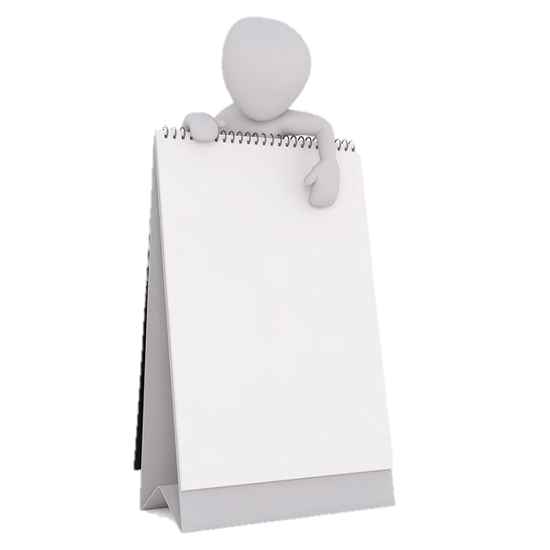
بسم الله الرحمن الرحيم
اليوم / الأحد التاريخ/١٤٤٤/٨/٢٠
المادة / المهارات الرقمية
عودًا حميداً
معلمة المادة أ/صباح القحطاني

Slide 2
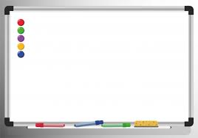
الاستراتيجيات
الدقيقة الواحدة
الحائط

Slide 3
الوحدة الأولى
جداول
البيانات
تغيير عرض العمود وارتفاع الصف
دمج الخلايا
أهداف الوحدة
إجراء العمليات الحسابية باستخدام الدوال SumوAverageوMaxوMin
استخدام ميزة التعبئة التلقائية
تنسيق الأرقام العشرية
تطبيق التفاف النص
إدراج وحذف الأعمدة والصفوف
تغيير زواية اتجاه النص في الخلية
محاذاة النصوص والأرقام

Slide 4
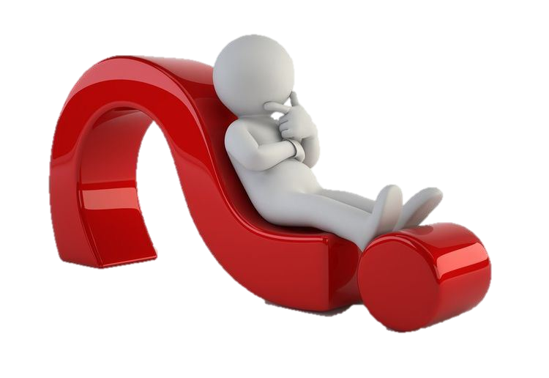
ماذا يوجد خلف الجدار؟

Slide 5
الدرس الأول
الصفوف والأعمدة

Slide 6
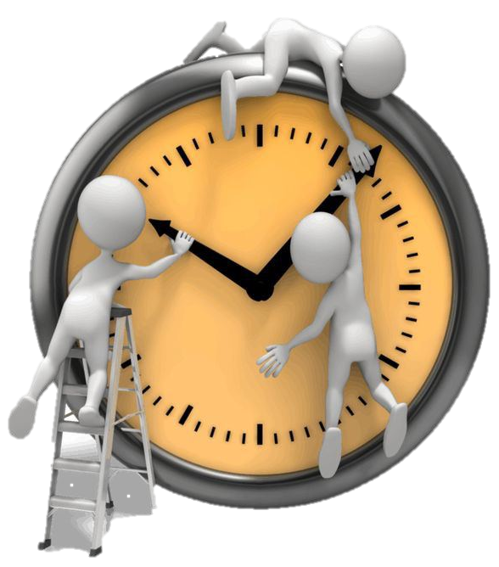
الدقيقة الواحدة
جميلتي من خلال قراءتك لصفحة(٩) (9)
أستخرجي أهم أهداف درسنا لهذا اليوم؟

Slide 7
أهداف الدرس
تغيير عرض العمود في الورقة.
تغيير ارتفاع الصف في الورقة.
دمج وإلغاء الدمج للخلايا.
التفاف النص داخل الخلية.
إدراج وحذف الصفوف والأعمدة.
محاذاة النصوص والأرقام.
تغيير زاوية اتجاه النص في الخلية.

Slide 8
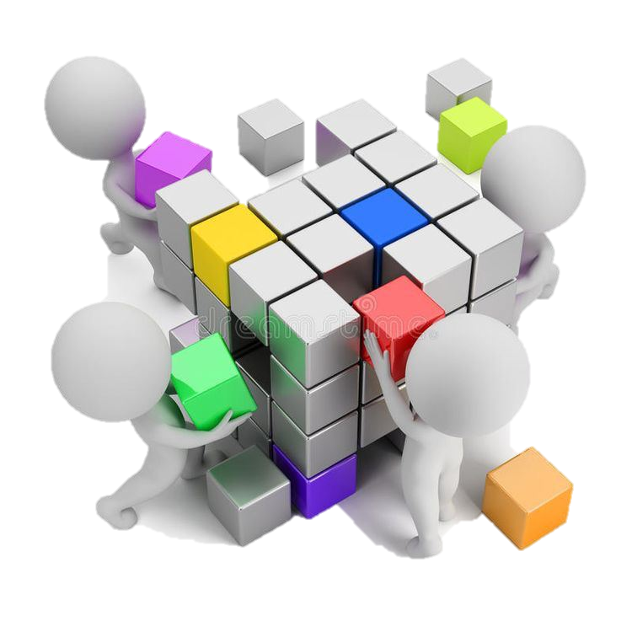
مراجعة سابقة
هل تذكر؟

Slide 9
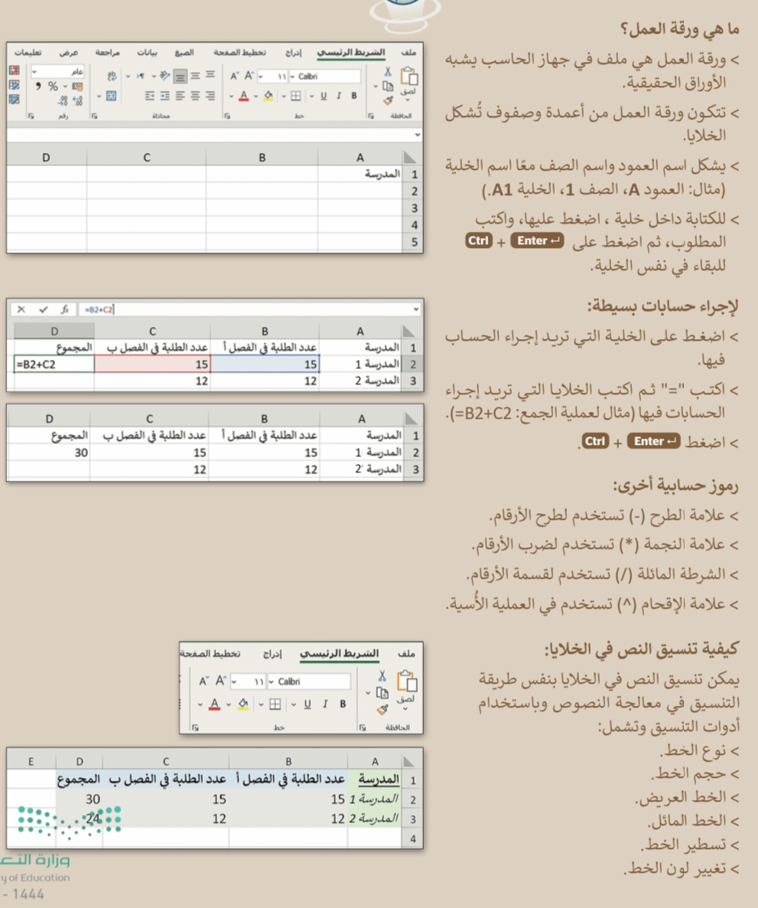

Slide 10
)

Slide 11
الفهم القرائي

Slide 12
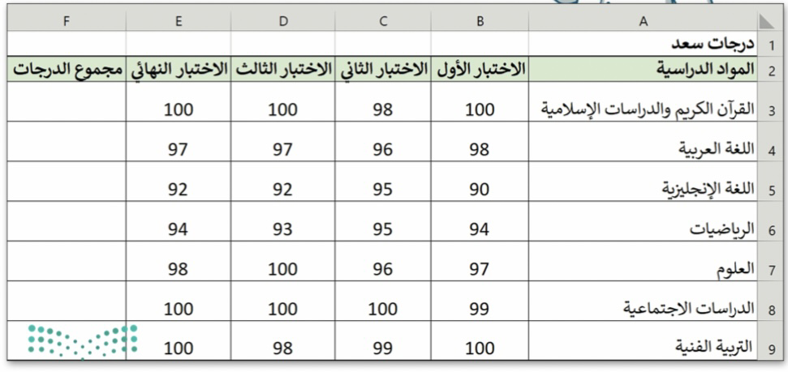

Slide 13
تغيير عرض العمود
احتواء تلقائي بعرض العمود

Slide 14
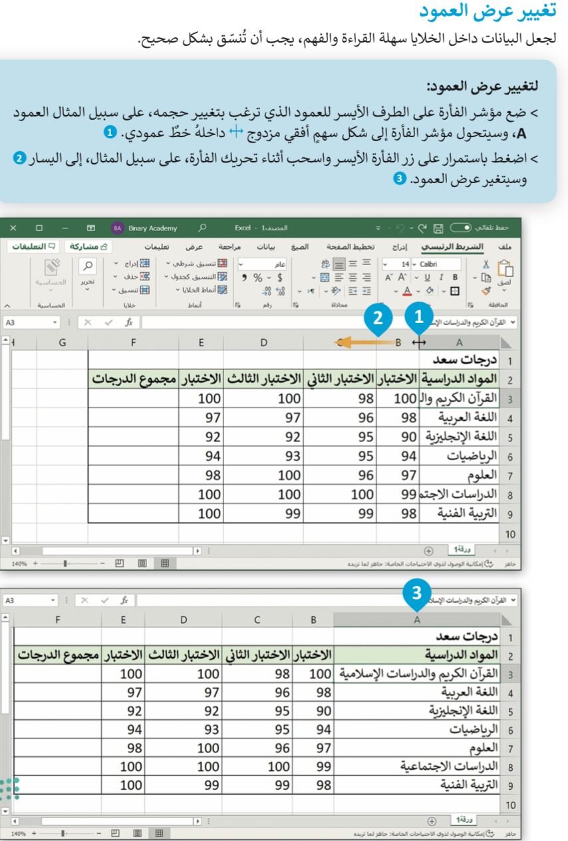
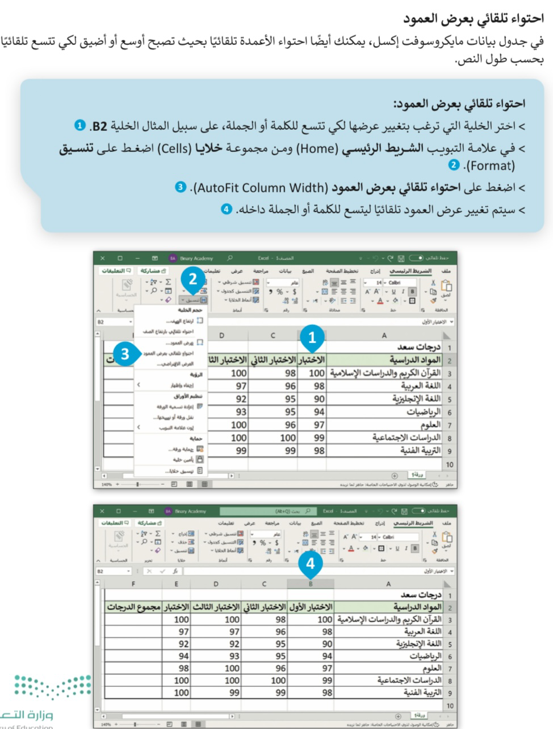

Slide 15
)

Slide 16
تغيير ارتفاع الصف

Slide 17
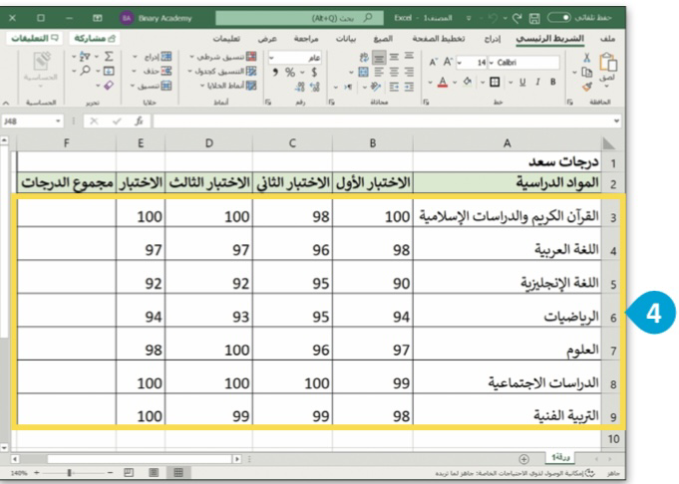

Slide 19
دمج الخلايا

Slide 21
)

Slide 22
التفاف النص

Slide 23
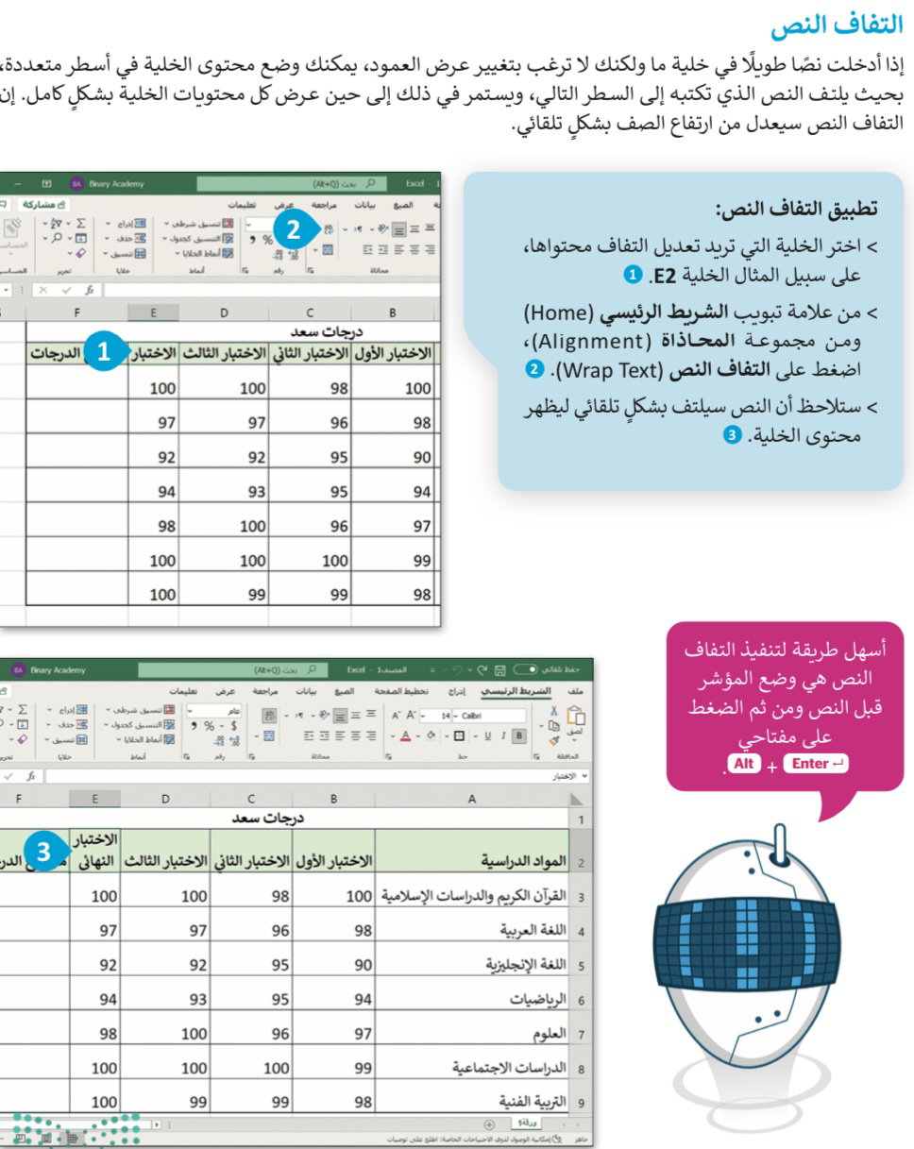

Slide 25
إدراج الصفوف والأعمدة

Slide 26
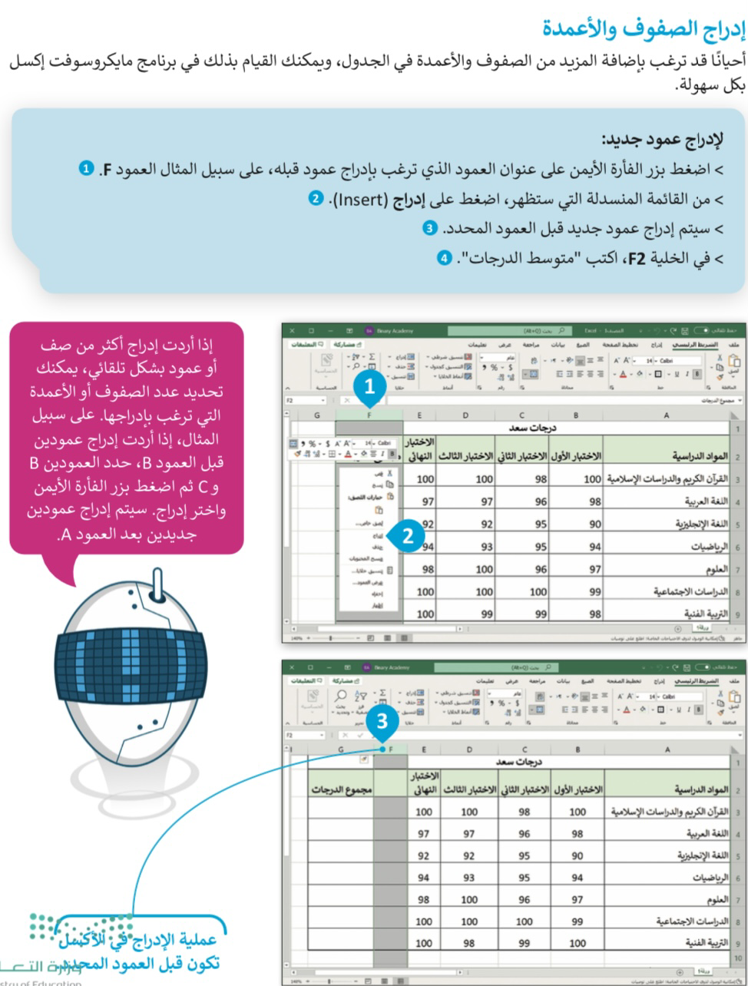
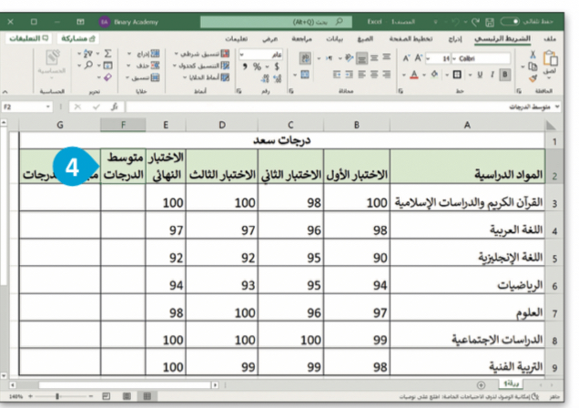

Slide 27
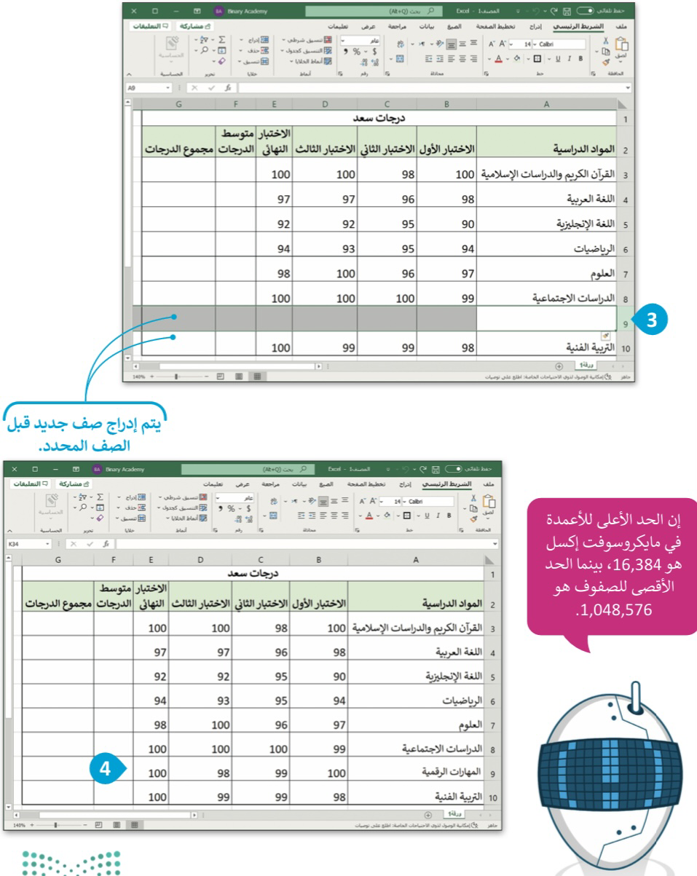
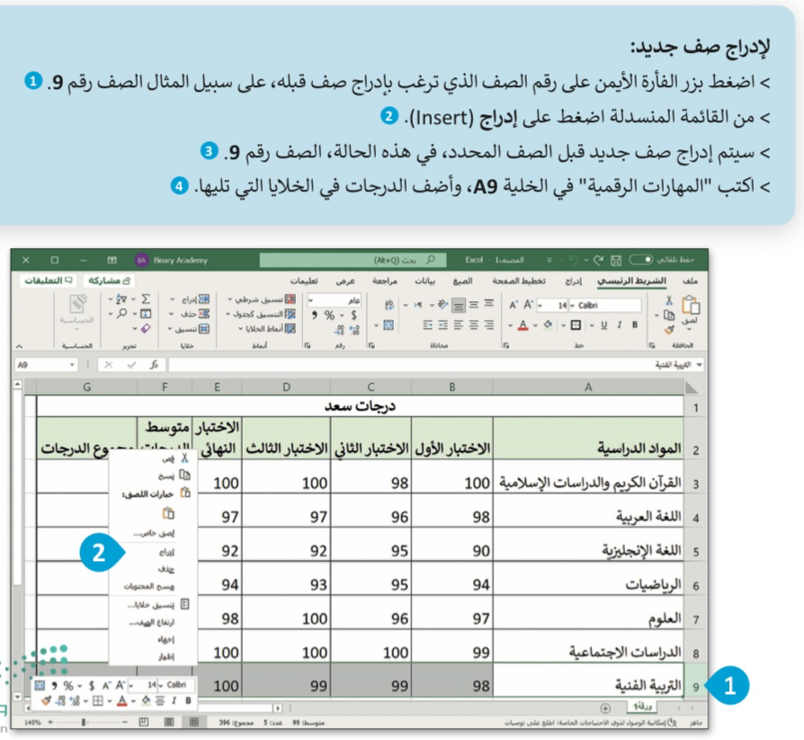

Slide 29
حذف الصفوف والأعمدة

Slide 30
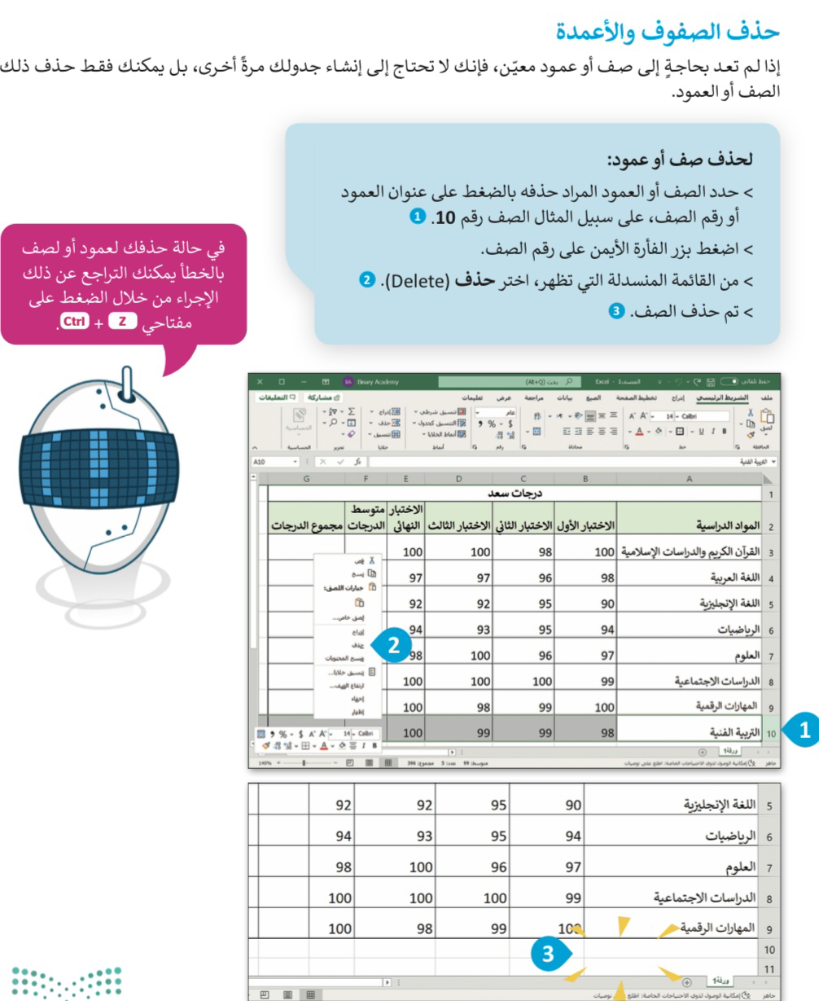

Slide 32
محاذاة النصوص والأرقام

Slide 33
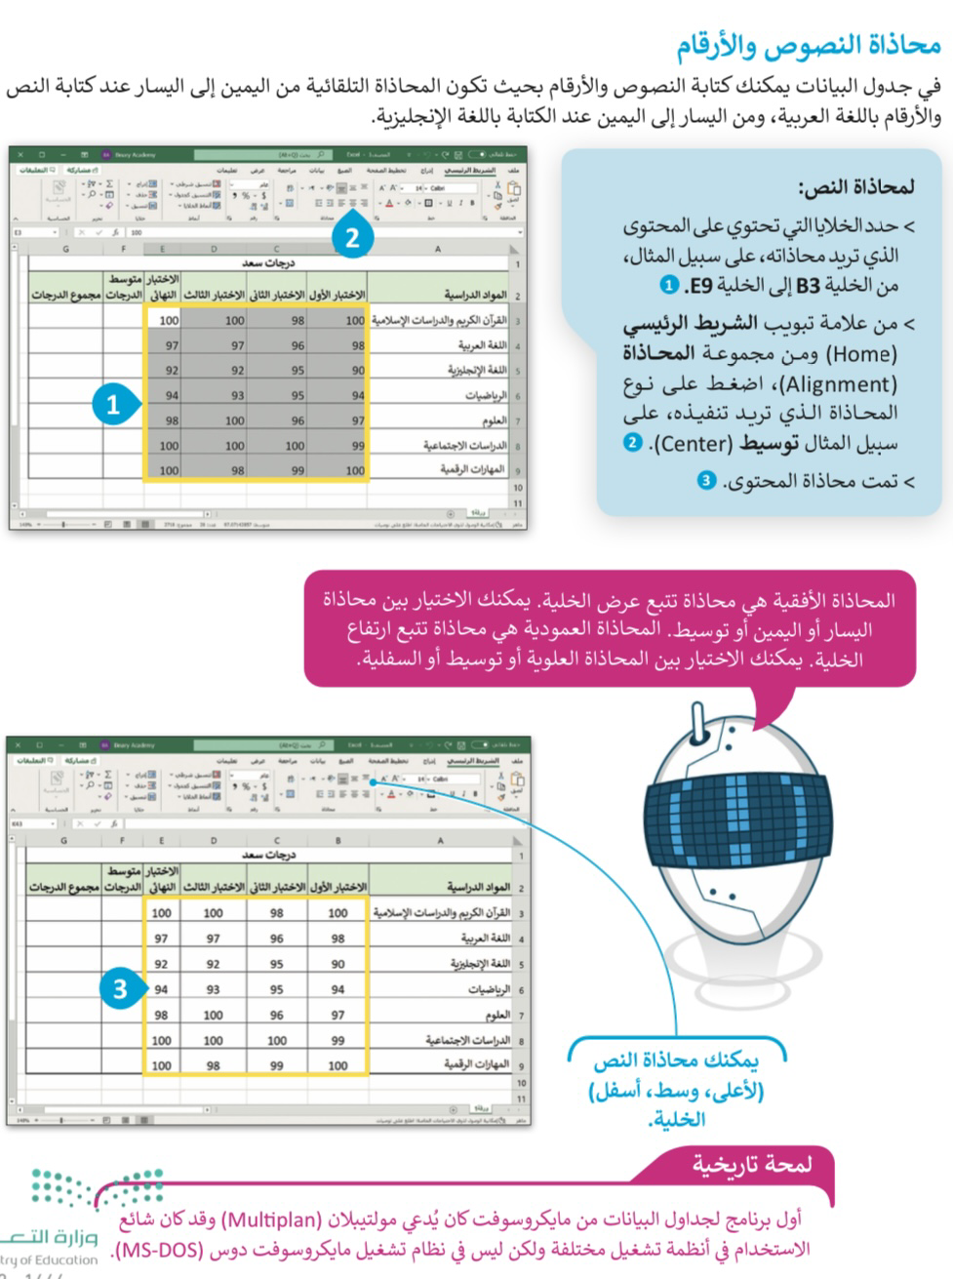

Slide 35
تغيير زاوية اتجاه النص في الخلية

Slide 36
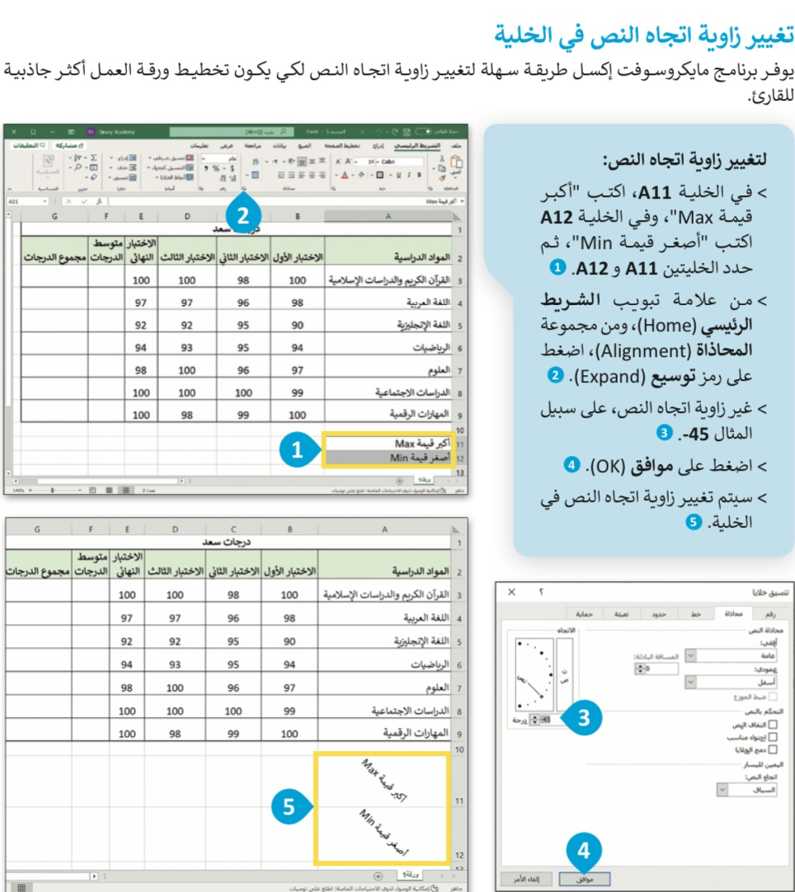

Slide 38
تدريبات

Slide 39
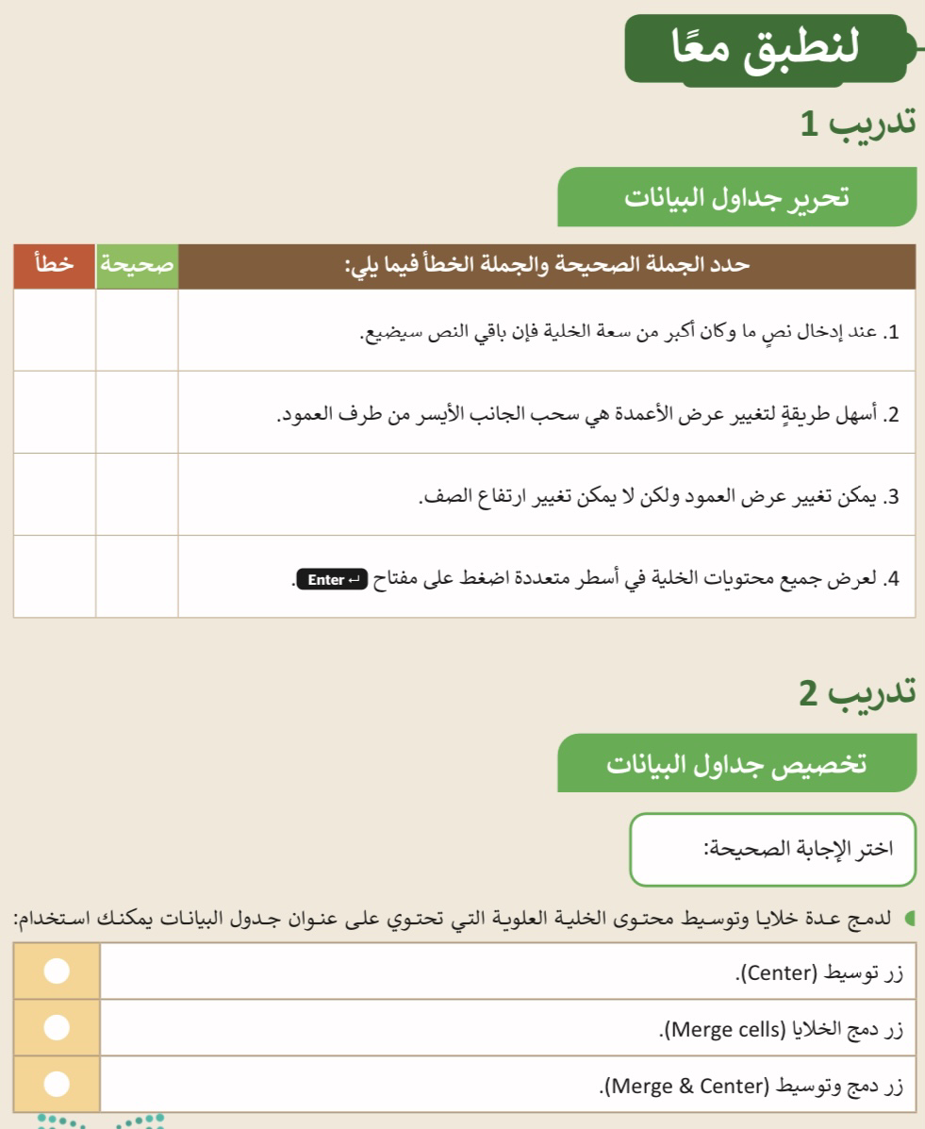

Slide 40
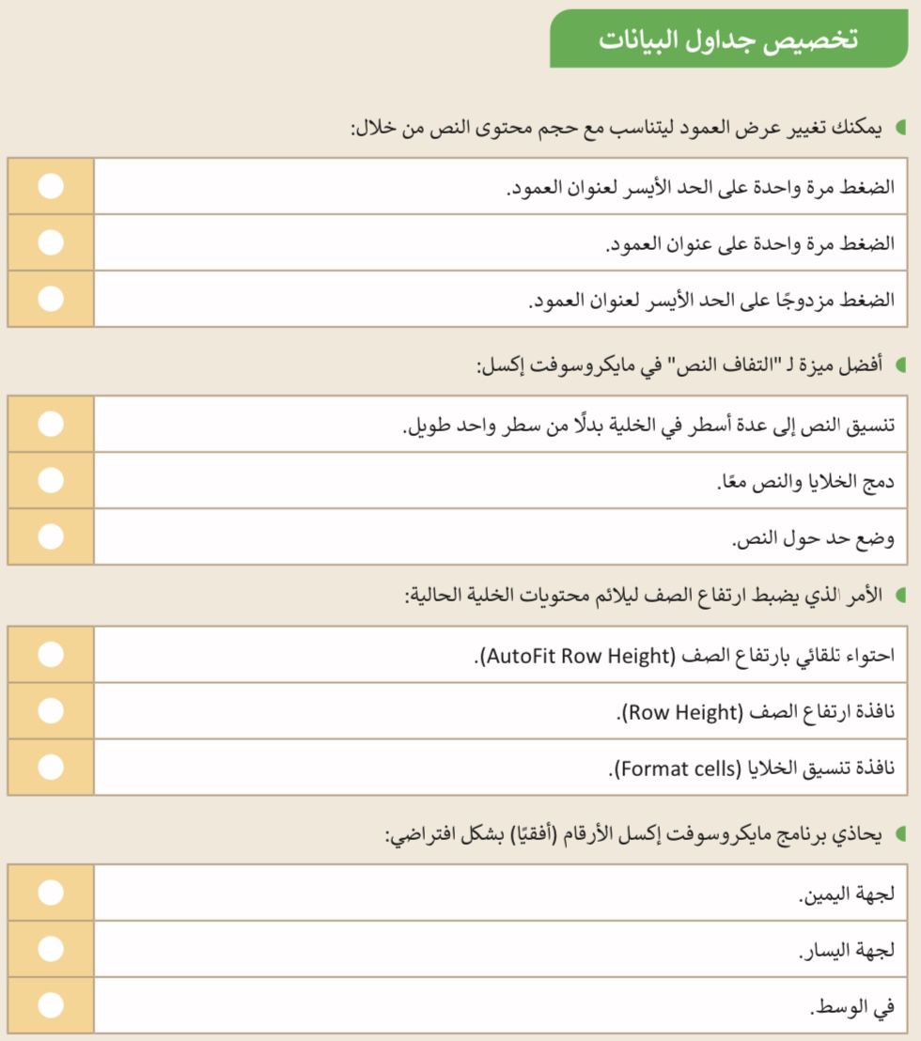

Slide 41
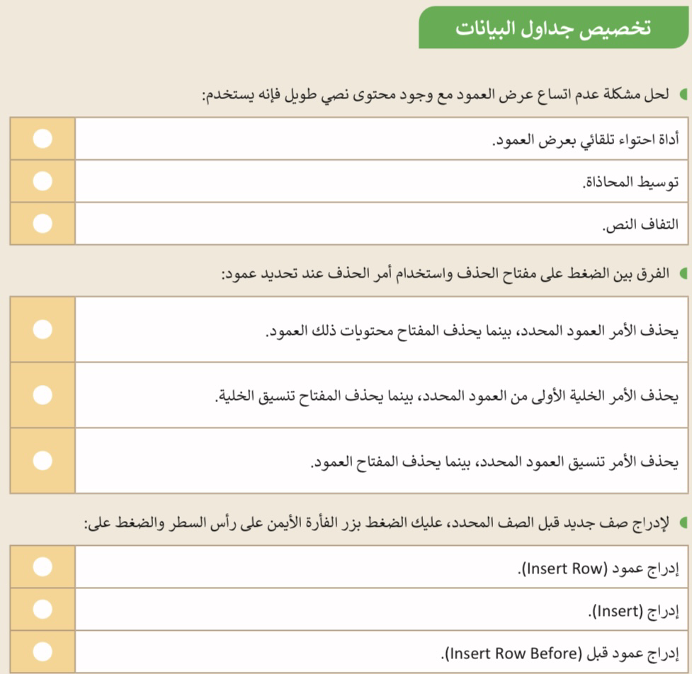

Slide 42
الواجب (تدريب ٣)
ص ٢٦

Slide 43
أستودعتكم الله الذي لاتضيع ودائعه
أ/ صباح القحطاني
https://t.me/maharat_raqmia_sabah

